Slide 1
Chào mừng các thầy cô đến dự giờ lớp ngày hôm nay.

Slide 2
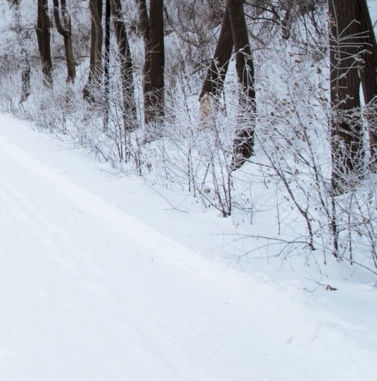
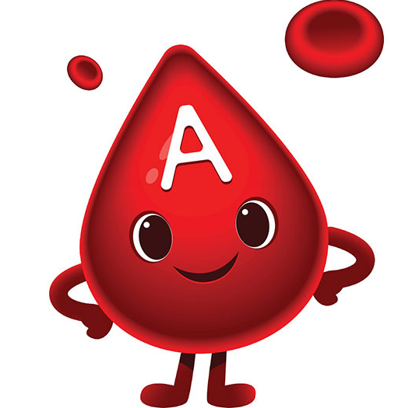

Slide 3
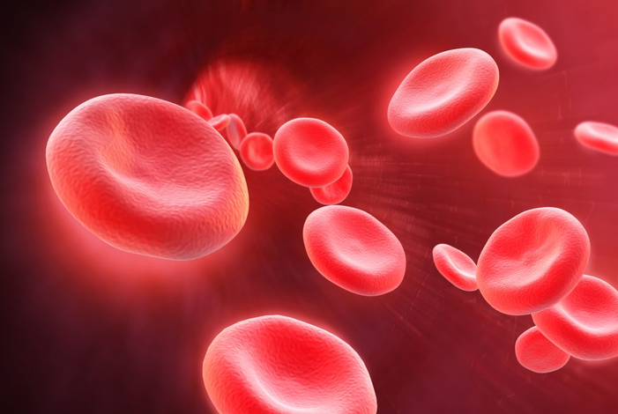
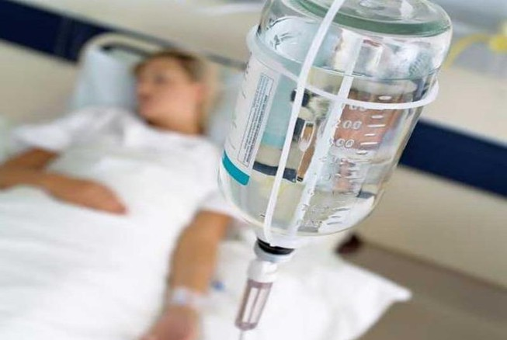

Slide 4

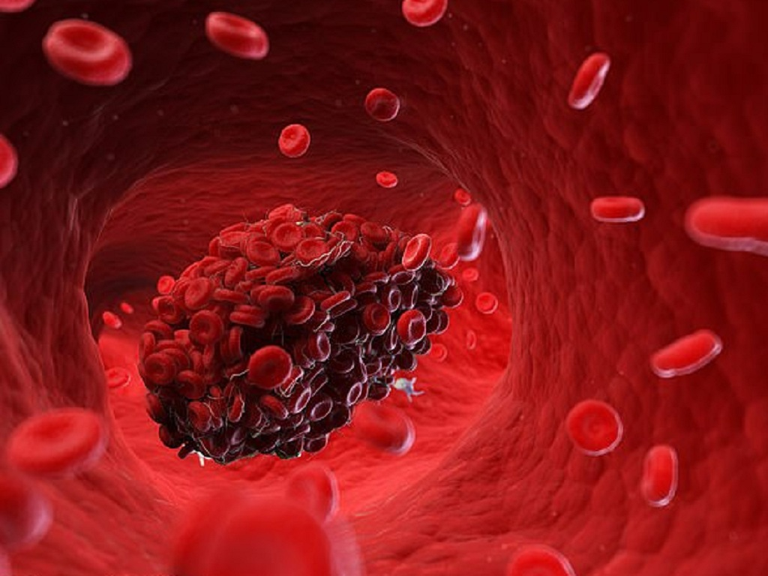
Bài 15:
ĐÔNG MÁU VÀ NGUYÊN TẮC TRUYỀN MÁU
Giáo viên: Đoàn Mạnh Tùng

Slide 5
1. Đông máu
2. Nguyên tắc truyền máu
Nội dung
3.Luyện tập và củng cố kiến thức
4. Vận dụng

Slide 6
1
Đông máu

Slide 7
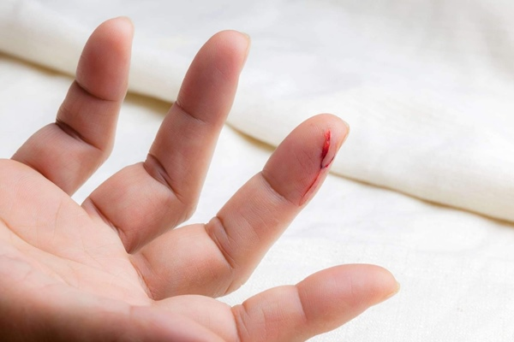
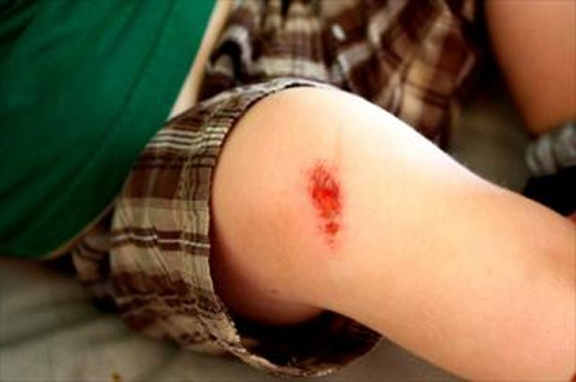
1. Đông máu
Khi không may bị chảy máu như bị đứt tay hoặc bị ngã, em thấy có hiện tượng gì ở vết thương?
Hiện tượng: đau và chảy máu
Hãy mô tả lại những sự việc em quan sát được ở vị trí vết thương từ lúc mới bị cho đến khi vết thương liền lại.
Chảy máu => Máu không chảy nữa => Cục máu đông

Slide 8
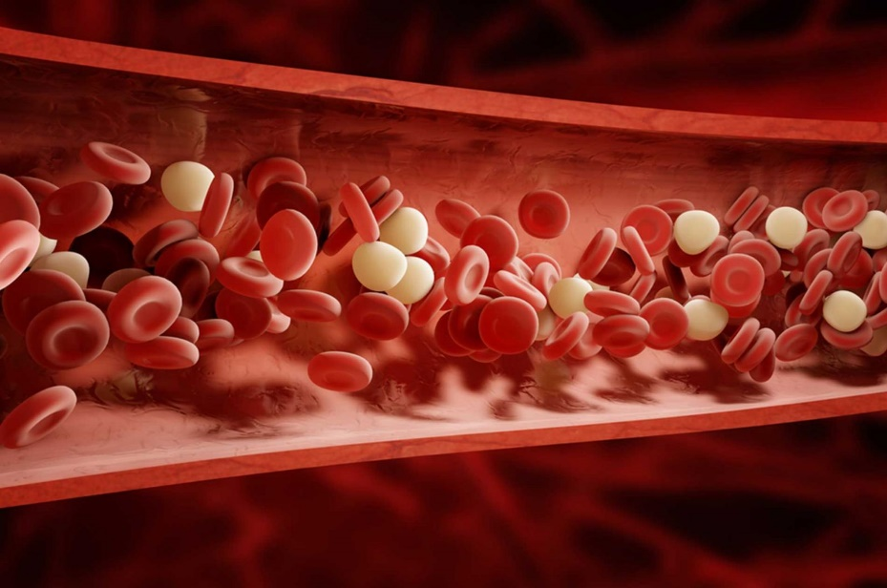
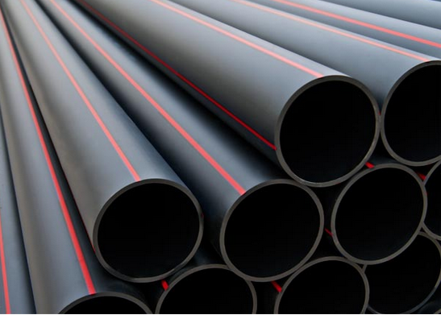
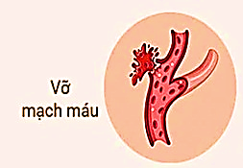
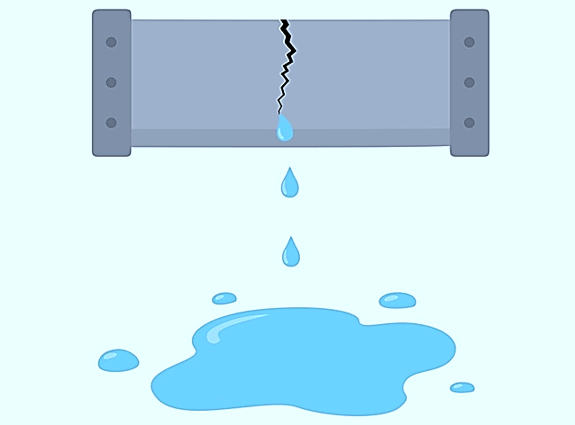
Mạch máu
Ống nước

Slide 9
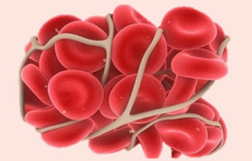
1. Đông máu
Khái niệm: Đông máu là hiện tượng máu lỏng chảy ra khỏi mạch máu tạo thành cục máu đông bịt kín vết thương.

Slide 10
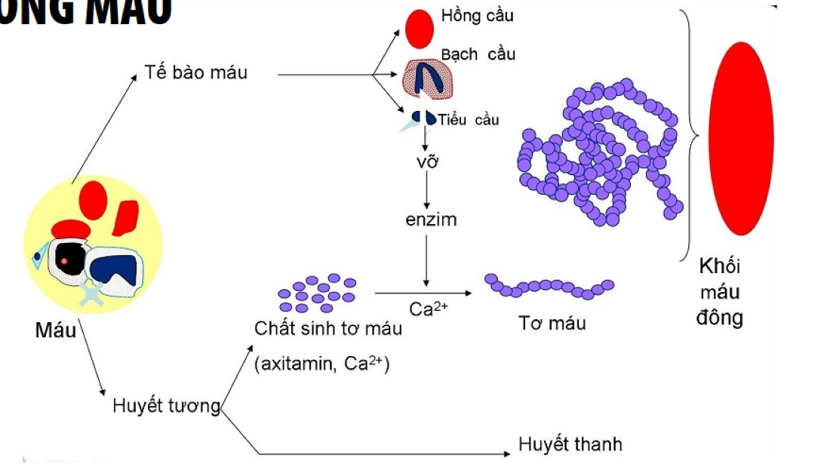

1. Đông máu
Quan sát video, hình ảnh trên slide kết hợp với thông tin SGK. Các nhóm thảo luận và hoàn thiện Mục I trong phiếu học tập.

Slide 11
1. Đông máu
Máu không chảy ra khỏi hệ mạch nữa là do đâu?
Nhờ các búi tơ máu ôm giữ các tế bào máu tạo thành khối máu đông bịt kín vết thương.
Tiểu cầu đóng vai trò gì trong quá trình trên?
Tiểu cầu phá vỡ enzim hình thành búi tơ máu để tạo thành khối máu đông.
Notes:
Ở người, số lượng tiểu cầu quá ít, dưới 35000/1ml máu sẽ dẫn tới hiện tượng máu khó đông, thậm chí có thể chết nếu không cấp cứu kịp thời.

Slide 12
1. Đông máu
Dựa vào sơ các thông tin vừa tìm hiểu, hãy điền các thông tin sau vào ô trống để hoàn thiện cơ chế đông máu:
(1) tiểu cầu vỡ giải phóng enzim; (2) Enzim, Ca++ và các thành phần khác; (3) các tế bào máu.
- Cơ chế đông máu:
+ Khi thành mạch bị rách……………………………………………………..
+ …………………………………………………………… biến chất sinh tơ máu thành tơ máu.
+ tơ máu kết thành mạng lưới giữ …………..……………………….. Tạo thành khối máu đông
(1) tiểu cầu vỡ giải phóng enzim
(2) Enzim, Ca++ và các thành phần khác
(3) các tế bào máu
- Ý nghĩa: Bảo vệ cơ thể, chống mất máu khi bị thương.

Slide 13
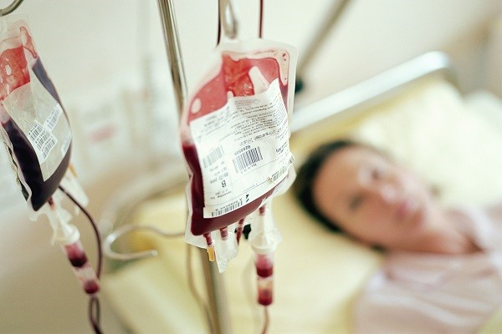
2
Nguyên tắc truyền máu

Slide 14
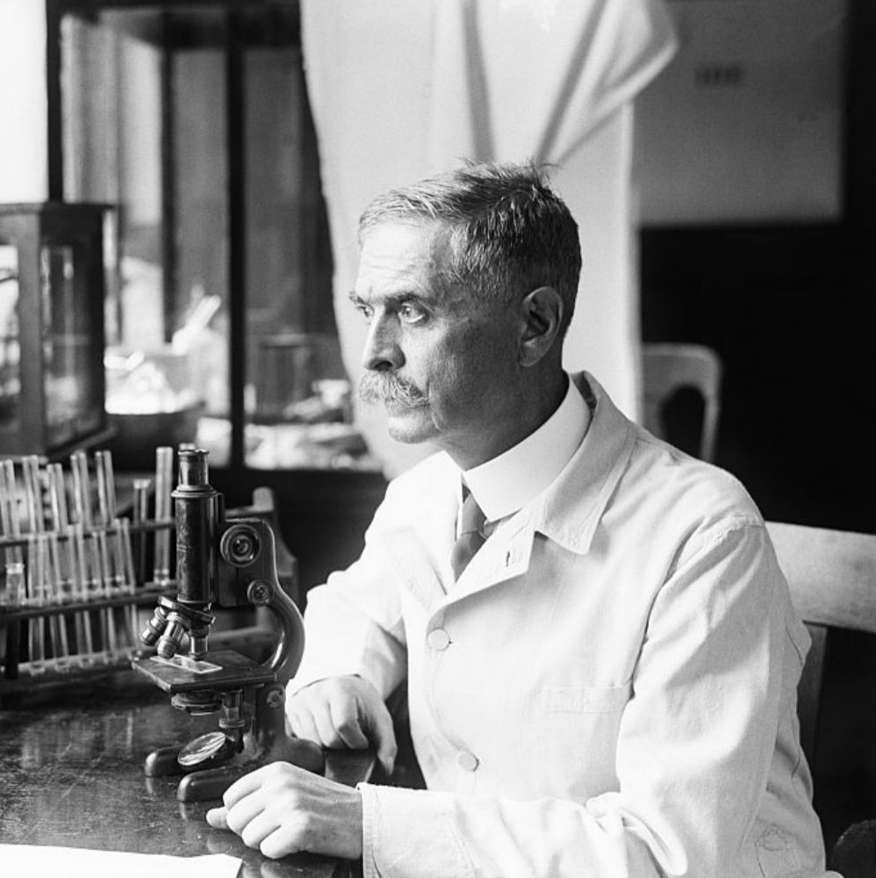
2. Nguyên tắc truyền máu
- Karl Landsteiner sinh ngày 14/6/1868 tại Viên, Áo.
- Ông là người đặt nền móng cho kĩ thuật truyền máu, là tiền đề để tạo những tiến bước trong nghành dược phẩm, trị liệu và phẫu thuật sau này.
- Năm 1930 ông nhận giải nobel về linh vực Sinh lý và Y học vì những cống hiến của minh cho khoa học
Karl Landsteiner (1868 – 1943)

Slide 15
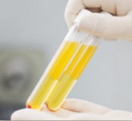
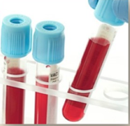
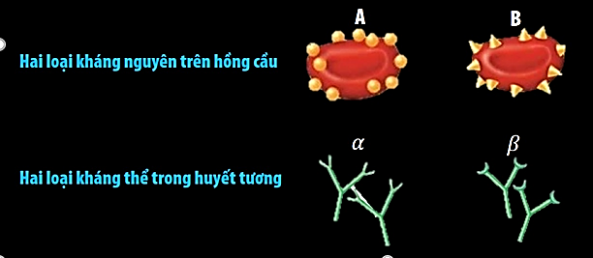
2. Nguyên tắc truyền máu
a, Các nhóm máu ở người
Thí nghiệm của Karl Landsteinler:
Dùng hồng cầu của một người trộn với huyết tương của những người khác và ngược lại, dùng huyết tương của một người trộn với hồng cầu của những người khác
Kết quả ông nhận thấy rằng:
Người A
Những người khác
Người A
Những người khác
Nếu kháng nguyên A gặp kháng thể α hoặc kháng nguyên B găp kháng thể β sẽ gây kết dính hồng cầu

Slide 16
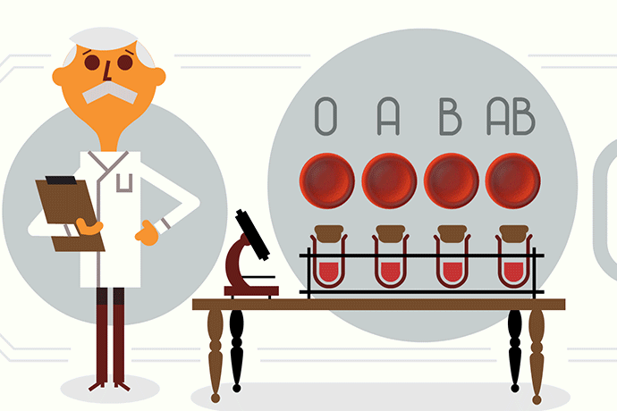
2. Nguyên tắc truyền máu

Slide 17
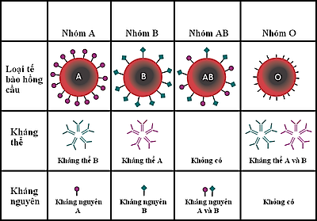
2. Nguyên tắc truyền máu
Dựa vào thông tin trong SGK, hoàn thiện bảng sau:

Slide 18
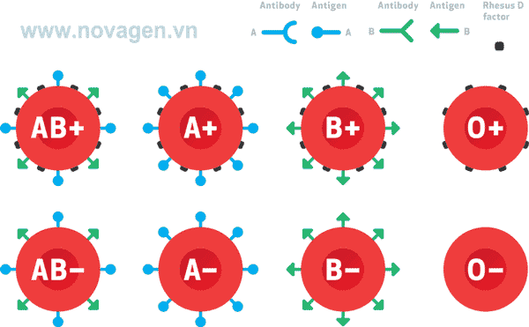
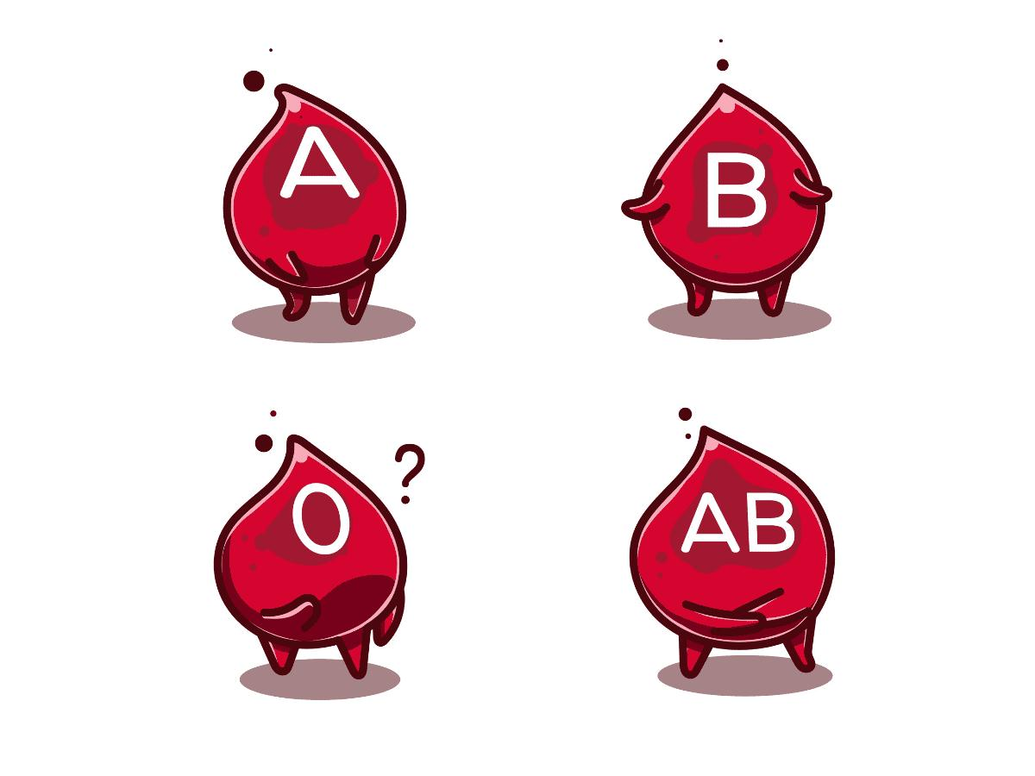
Nhóm máu theo hệ Rh
Nhóm máu theo hệ ABO

Slide 19
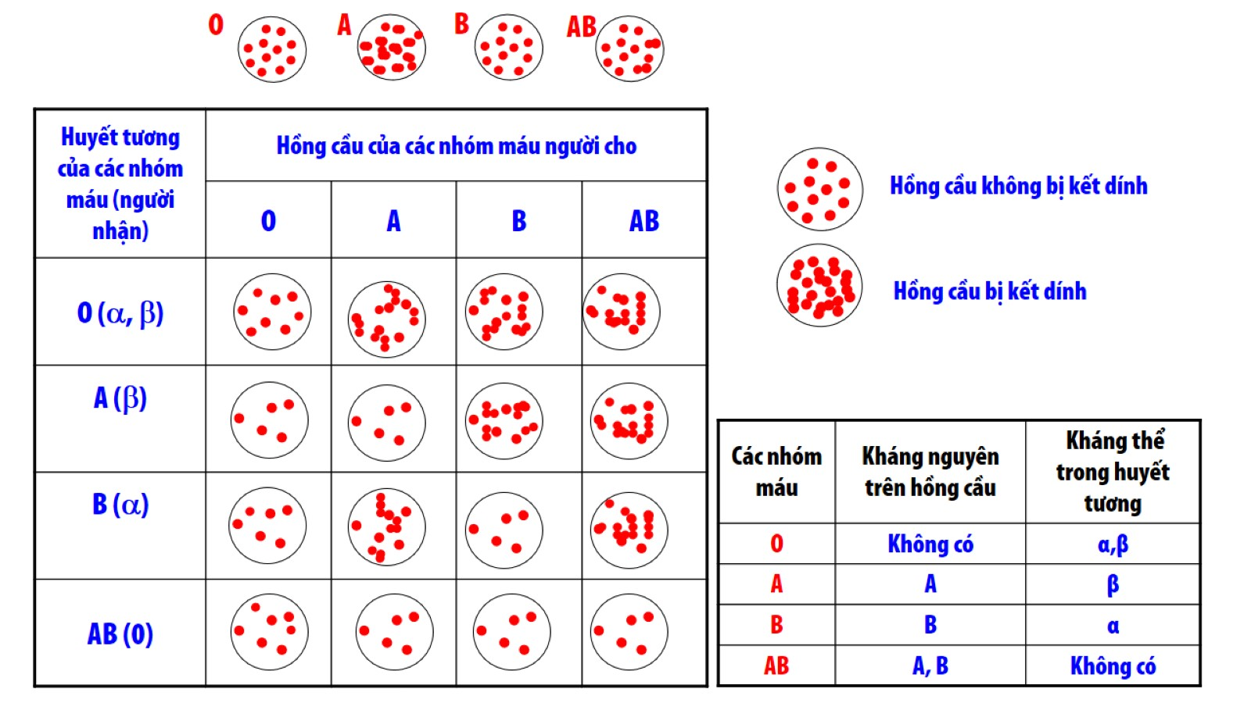

Slide 20
2. Nguyên tắc truyền máu
- Từ việc quan sát hình 15 SGK, Đánh giấu mũi tên để phản ánh mối quan hệ cho và nhận giữa các nhóm máu để không gây kết dính hồng cầu trong sơ đồ sau:
A A
O O
AB AB
B B

Slide 21
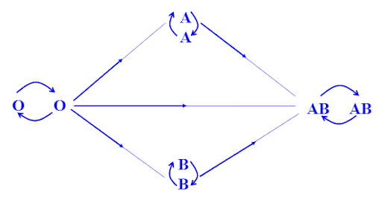
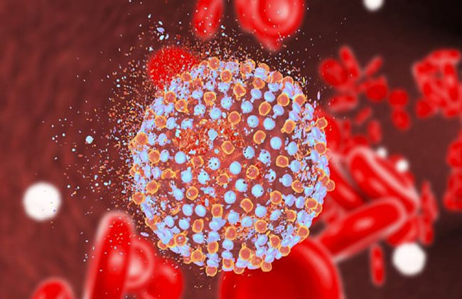
2. Nguyên tắc truyền máu
b, Các nguyên tắc cần tuân thủ khi truyền máu
- Máu có cả kháng nguyên A và B có thể truyền cho người có nhóm O được không? Vì sao?
Máu có cả kháng nguyên A và B không truyền cho người có nhóm máu O được vì sẽ bị kết dính hồng cầu.
- Máu có nhiễm các tác nhân gây bệnh (virut viêm gan B, virut HIV...) có thể truyền cho người khác được không? Vì sao?
Máu có nhiễm các tác nhân gây bệnh (virut viêm gan B, virut HIV...) không được đem truyền cho người khác vì sẽ gây nhiễm các bệnh này cho người được truyền máu

Slide 22
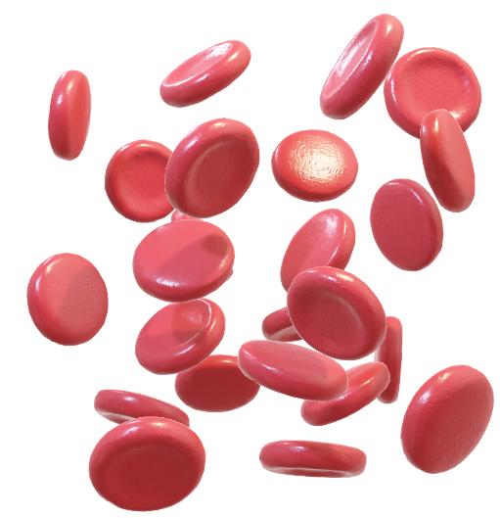
2. Nguyên tắc truyền máu
b, Các nguyên tắc cần tuân thủ khi truyền máu
NGUYÊN TẮC
Khi truyền máu cần tuân theo những nguyên tắc:
Lựa chọn nhóm máu cho phù hợp.
Kiểm tra mầm bệnh trước khi truyền máu.

Slide 23

3
Luyện tập

Slide 24
Hãy khoanh tròn vào đáp án đúng
1) Tế bào nào tham gia vào quá trình đông máu?
Hồng cầu
Bạch cầu
Tiểu cầu
Cả 3 đáp án trên
2) Máu có thể đông được là do đâu?
Tơ máu
Huyết tương
Bạch cầu
Hồng cầu
3) Người có nhóm máu AB không truyền được cho người có nhóm máu O, A và B vì
Nhóm máu AB, hồng cầu có cả A và B nên bị kết dính
Nhóm máu AB, huyết tương không có α và β
Nhóm máu AB ít người có
Nhóm máu AB hay bị kết dính

Slide 25
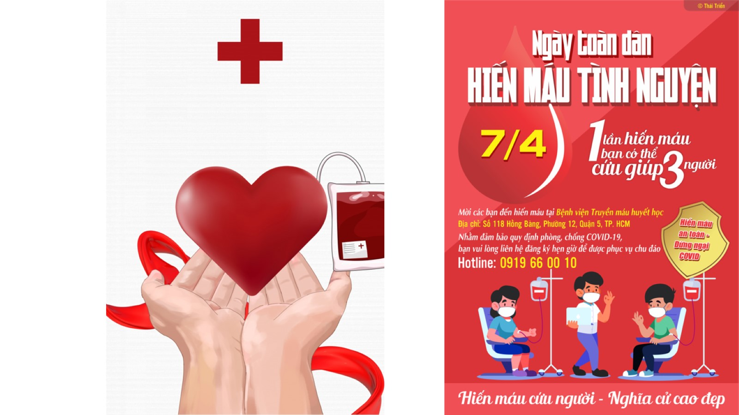

Slide 26
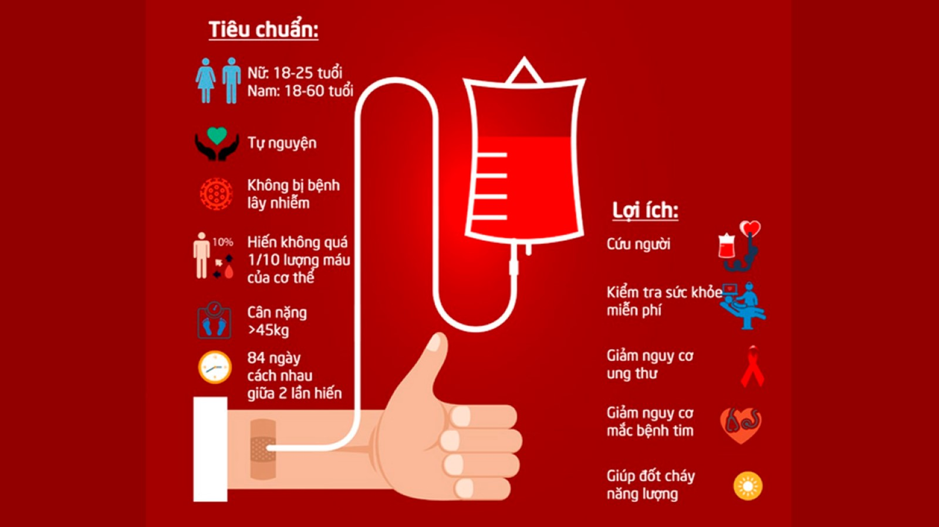
Notes:
Nếu là con chim, là chiếc lá
Thì chim phải hót, chiếc lá phải xanh
Lẽ nào vay mà không trả
Sống là cho, đâu chỉ nhận riêng mình.

Slide 27
4
Vận dụng

Slide 28
Dấu (+) là phản ứng dương tính, hồng cầu bị kết dính Dấu (-) là phản ứng âm tính, hồng cầu không bị kết dính
4. Vận dụng
Trong một tiết học thực hành, cô giáo yêu cầu 4 sinh viên thực hiện lại thí nghiệm của nhà khoa học Karl Landsteiner. Kết quả thu được như bảng bên. Tuy nhiên các sinh viên này do chưa học bài nên không thể tìm ra được nhóm máu của mình. Em hãy giúp các sinh viên trên xác định nhóm máu của từng người.
Huyết tương (nhận)
 | Bảo | Minh | Huy | Tuấn
Bảo | - | - | - | -
Minh | + | - | + | +
Huy | + | - | - | +
Tuấn | + | - | + | -
Hồng cầu (cho)

Slide 29
THANKS
Thank you for watching and listening

